Slide 1
Arduino Based Vending Machine

Slide 2
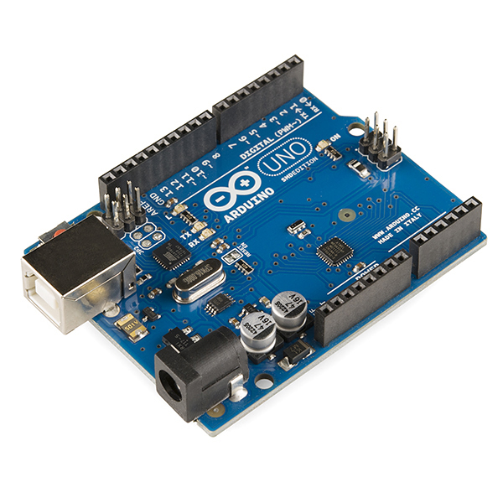
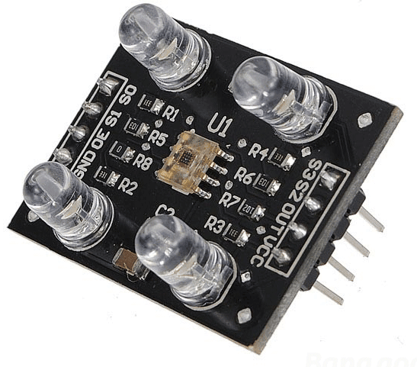
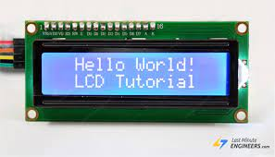
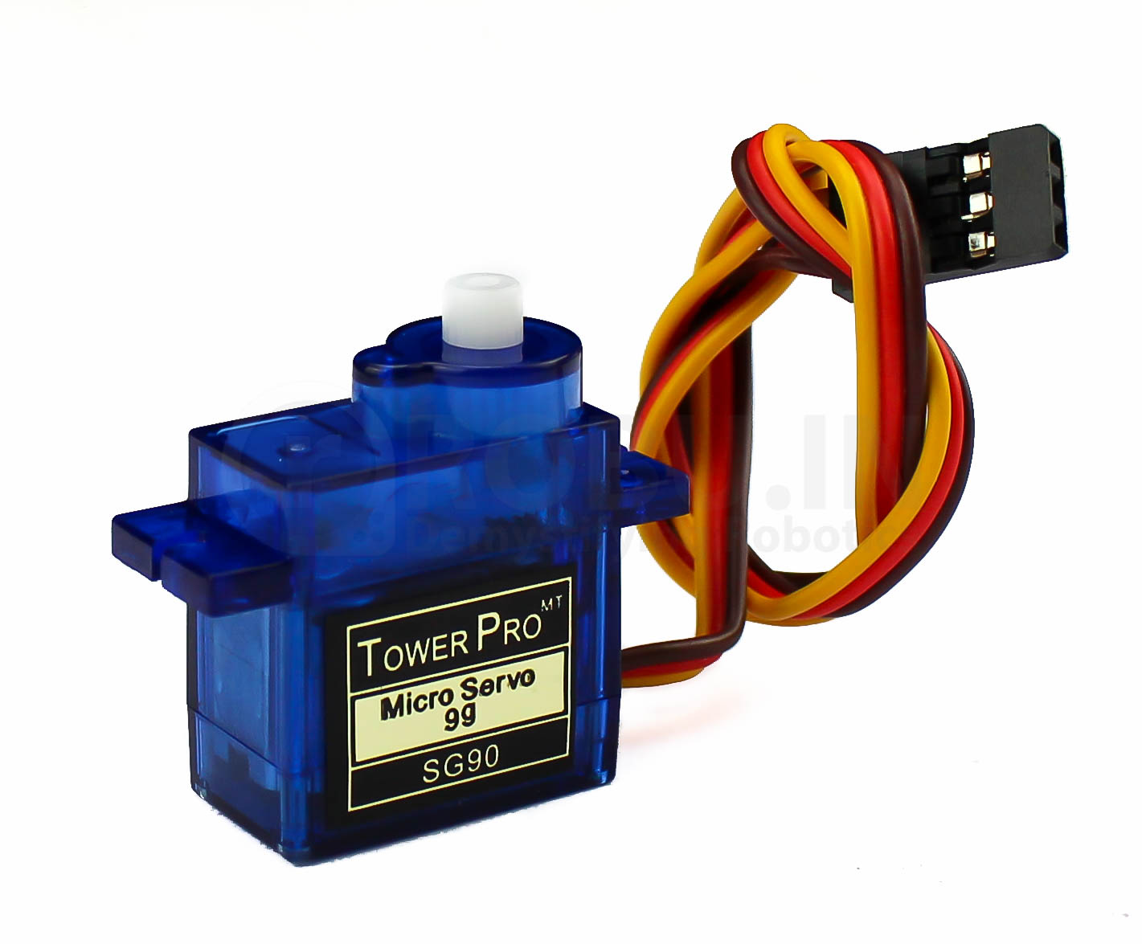
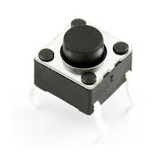
Working Diagram

Slide 3
সার্কিট কিভাবে কাজ করে ?
১। প্রথমে কালার সেন্সর থেকে লাইট টাকার উপর পতিত হয়
২। এরপর লাইট টাকায় বাঁধাপ্রাপ্ত হয়ে সেন্সরে রিফ্লেক্ট হয়
৩। কালার সেন্সরের পাঠানো লাইট এবং রিফ্লেক্টেড লাইটের মান সমান না। এই রিফ্লেক্টেড লাইটের মান সেন্সর হিসাব করে আরডুইনোকে পাঠায়
৪। if :যদি রিফ্লেক্টেড লাইটের মান আরডুইনোতে সেভ করা টাকার মানের সমান হয় তাহলে আরডুইনো তার সাথে যুক্ত দুটি পুশবাটনকে এক্টিভ করে
৫। যতক্ষণ পর্যন্ত উক্ত লাইটের মান কালার সেন্সরে প্রবাহিত হবে ততক্ষণ পর্যন্ত সুইচ সচল থাকবে এবং সুইচ দ্বারা সার্ভোকে ঘুরানো যাবে
৬। else : কোন কাজ হবে না

Slide 4
Components
Arduino
TCS 230 Colour Sensor
16x2 Display With I2c
Servo – SG 90
Push Button
5V Supply for Arduino
Another 5V with minimum 1A Supply for Servo or 4 pieces of 3.7 V Li-on Battery to run 2 servo ( 2 battery for 1 Servo)

Slide 5
How DOES COLOR SENSOR WORK?
TCS230 sensor works on the principle of light reflection procedure
This sensor mainly consists of an 8*8 array of photodiodes and a current to frequency converter
At first, it emits the light through the LED’s source and then absorbs this light which comes back after the collision of any specific object or thing
In this sensor, light is reflected back towards the color sensor therefore this light is sensed by photodiodes.
Then this reading of photodiodes is received by a current to frequency converter which converters this reading into a square wave.
The frequency of this square wave is directly proportional to the intensity of light
finally, this wave is received by controllers, which tells the color of that specific thing or object.

Slide 6
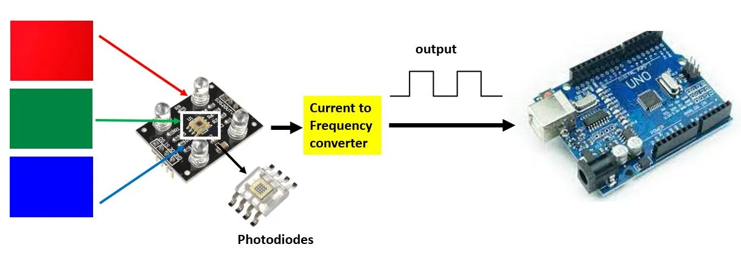
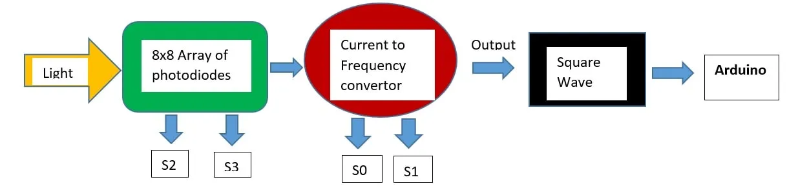
How DOES COLOR SENSOR WORK?

Slide 7
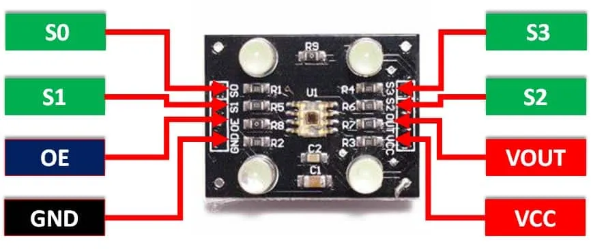
TCS 230
Can Detect Basic Color – Red , Green, Blue
Power: 2.7V to 5.5V

Slide 8
Disadvantages
The module reacts to IR so it needs to be used in an enclosed room or used with an infrared filter to block its effect.

Slide 9
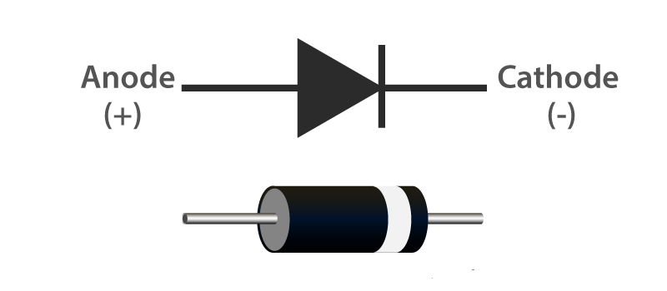
What is Photodiode?
এক ধরণের ডায়োড । সাধারণ ডায়োডের কাজ হলো এটি কেবল মাত্র একটি দিকে কারেন্ট ফ্লো করে।
কারেন্ট ফ্লো হবে
কারেন্ট ব্লক খাবে । কারেন্ট যাবে না

Slide 10
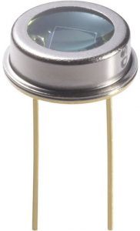
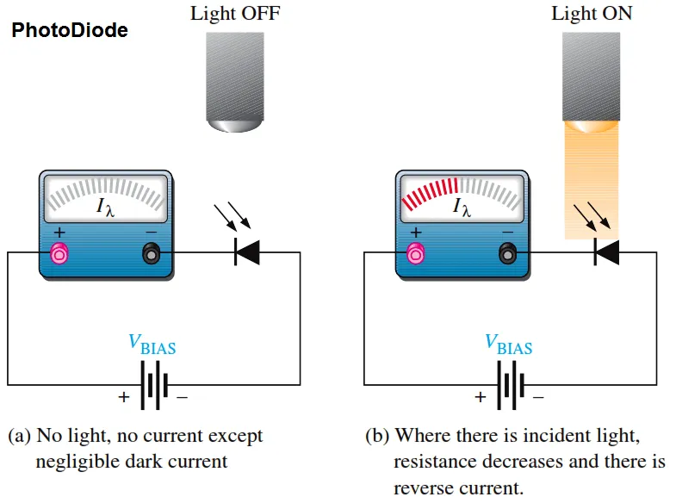
What is Photodiode?
ফটো ডায়োডের কাজ হলো এই ডায়োডের উপর লাইট পড়লে কারেন্ট ফ্লো হবে , লাইট না পরলে কারেন্ট ফ্লো হবে না। NO LIGHT NO CURRENT

Slide 11
Arduino Uno
মাইক্রোকন্ট্রোলার মডিউল। সাধারণত মাইক্রোকন্ট্রোলারে সরাসরি কোড করা তুলনামূলক কঠিন । তাই আরডুইনো মডিউল ইউজ করে সহজে প্রোগ্রাম করা হয়
আরডুইনোতে ATmega328p মাইক্রোকন্ট্রোলার ব্যবহার করা হয়। এটা Atmel কোম্পানির mc
মাইক্রোকন্ট্রোলারের নামকরণের একটা ব্যাপার আছে -
32 - বোঝাচ্ছে এটার flash memory 32 Kb
8 - বোঝাচ্ছে এটা 8 bit mc
P = বোঝাচ্ছে এটা চালাতে কম পাওয়ার লাগে
বর্তমানে আরডুইনোর অনেক ভার্সন এভেইলেবল - uno,nano, mega , leonardo etc
Arduino Uno ৫ ভোল্ট দ্বারা চালিত হয়
4 types of pin – analog,digital,PWM and Power Pin

Slide 12
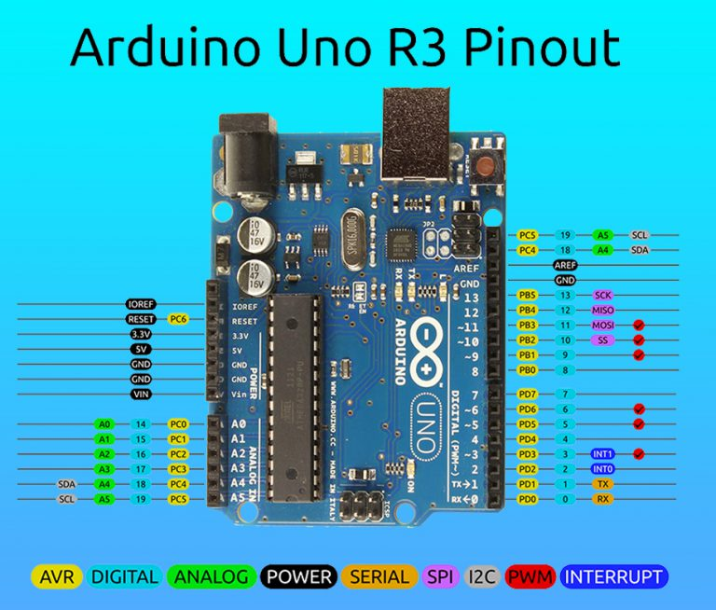

Slide 13

Servo Motor
Here we have used two Servo Motor whose model no : SG90
To run any servo must use external power supply because it requires much power to run
Required voltage – 4.8-6V to run each sg-90
The manufacturer states the SG90 stall current to be 650 +/- 80 mA, so call it 750 mA for a safety margin. Your power supply needs to be capable of providing at least 750 mA times the number of servos that will be moving at once
Servo motors need PWM signals in order to determine their angle of rotation.

Slide 14
PWM?
Pulse Width Modulation, or PWM, is a technique for getting analog results with digital means. Digital control is used to create a square wave, a signal switched between on and off.
This on-off pattern can simulate voltages in between the full Vcc of the board (e.g., 5 V on Uno, 3.3 V on a MKR board) and off (0 Volts) by changing the portion of the time the signal spends on versus the time that the signal spends off.
The duration of "on time" is called the pulse width.

Slide 15
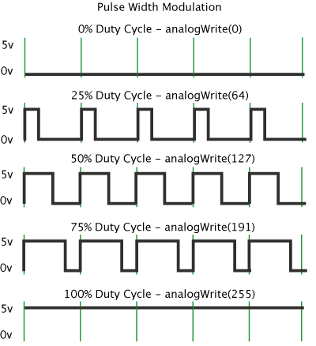
PWM
In the graphic below, the green lines represent a regular time period. This duration or period is the inverse of the PWM frequency. In other words, with Arduino's PWM frequency at about 500Hz, the green lines would measure 2 milliseconds each. A call to analogWrite() is on a scale of 0 - 255, such that analogWrite(255) requests a 100% duty cycle (always on), and analogWrite(127) is a 50% duty cycle (on half the time) for example.

